Slide 1

Бизнесът днес – точни данни, оптимизирани процеси и правилни решения.
Орлин Дочев
Директор
Microsoft Business Solutions
Боян Мартинов
Мениджър Продажби
Intelligent Systems

Slide 2

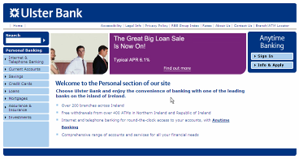
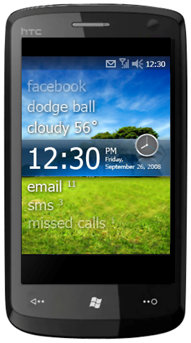


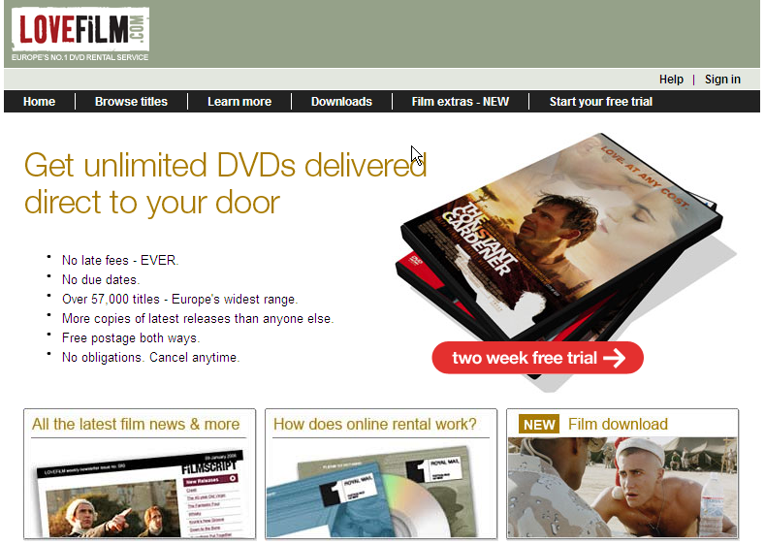
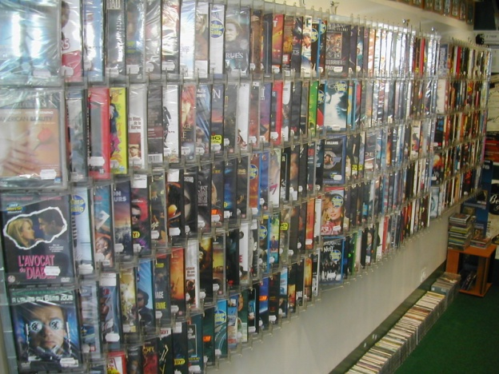
Преди и Сега
Времето променя всичко

Slide 3
Преди и Сега
“Push” не работи
{
Краен брой клиенти
Променящи се клиентски очаквания
Конкурентна среда
Финансова криза
Проблеми
{
Решението
“PULL”

Slide 4
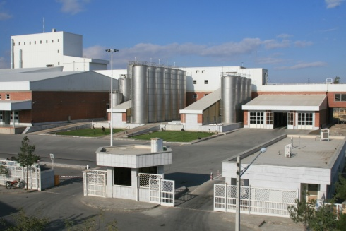






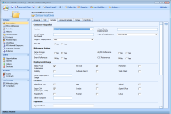
От “Push” към “Pull”
Компания
Клиенти
Pull
Push
Събиране на подробна
информация за клиента
Познание
Кой ?
Как?
Къде?
Поставяне на “спусъци”
за събития
Какво?
Кога?
СЛЯПО | ОТВОРЕНО
НЕПОЗНАТО | СКРИТО
Правилен: отговор, канал, време
Възраст
Предложение
Националност
Предпочитание

Slide 5


Клиентът е в центъра на Retail бизнеса
Product
Price
Selection
Promotions
Inventory
Sales History
Procurement
Trend Data
Customers
Store Location
Planning
Merchandising
Customer Service
Assortment Planning
Campaign Mgmt
Place
Promotion

Slide 6

Пример: Клиента реагира на финансовата криза по 5 начина
1
Променени
Навици
Дългосрочно влияние
  Сменят ли се ценностите на клиентите фундаментално?
5
Променя каналите
2
“Реже“ разходи
  Ще продължат ли клиентите да поддържат това си поведение и след като отмине кризата ?
4
Търси ниски цени
3
Скъперничи
SOURCE: McKinsey Consumer Sentiment Survey II (Feb 09)

Slide 7
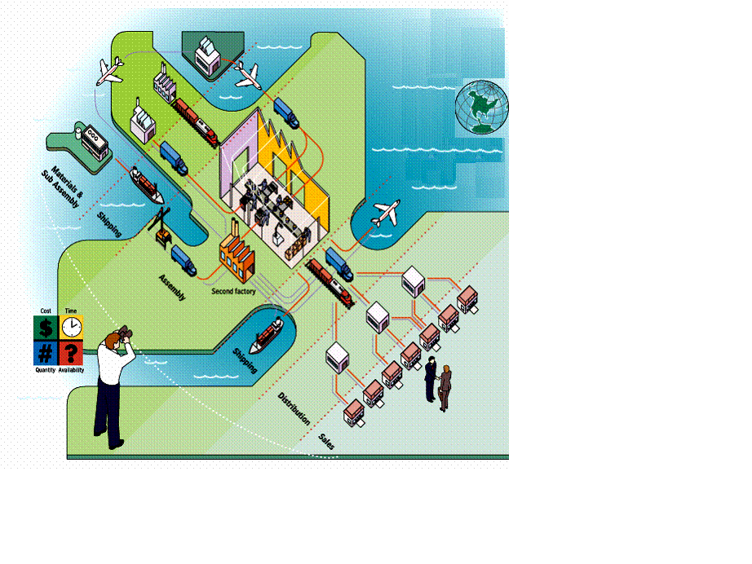
Веригата за доставки и търсене
Demand Chain
Supply Chain

Slide 8







Свързани процеси за Retail и Дистрибуция
Верига на доставките
Верига на търсенето
Производство
Компания
Склад
Дистрибуционен Център
Магазин
Клиент
Планиране на Веригата на доставките
Складово управление
Управление на доставките
RFID Enablement
Управление на промоциите
Многоканален маркетинг и управление на търсенето
Интеграция на магазини
Управление на цените
POS управление и интеграция
Управление на складове и транспорт
Снабдяване и Управление на възвръщаемостта
Управление на финансите
Business Intelligence и Мониторинг
Notes:
8

Slide 9
Какво ни държи будни нощем?
Кои са новите артикули, които да планирам? Какви количества да купим?
Какви складови наличности да поддържам във всеки склад, за да посрещна търсенето? Кога да поръчаме още?
Какво е бъдещото търсене по складови единици във всеки регион и във всеки център за дистрибуция?
Планиране
За всички входящи доставки регистрирани ли са издадени разписки и заскладени в подходящите клетки на склада?
Коя поръчка да изпишем, опаковаме и експедираме днес? Ще се сблъскам ли с липса на наличности? Какво ще правя ако това се случи?
Кои запитвания от клиенти да приемем или откажем? Знаем ли статуса на клиентските поръчки?
Изпълнение
Изпратили ли сме поръчки към доставчици и свързани ли са с получаванията? На кой доставчик трябва да платя утре?
С каква складова наличност разполагам? Кои стоки се изчерпват? Разполагам ли с достатъчно пари, за да поръчам от доставчици?
Кои клиенти не са платили още? С какви специални изисквания за фактуриране ще трябва да се справя утре?
Анализ

Slide 10


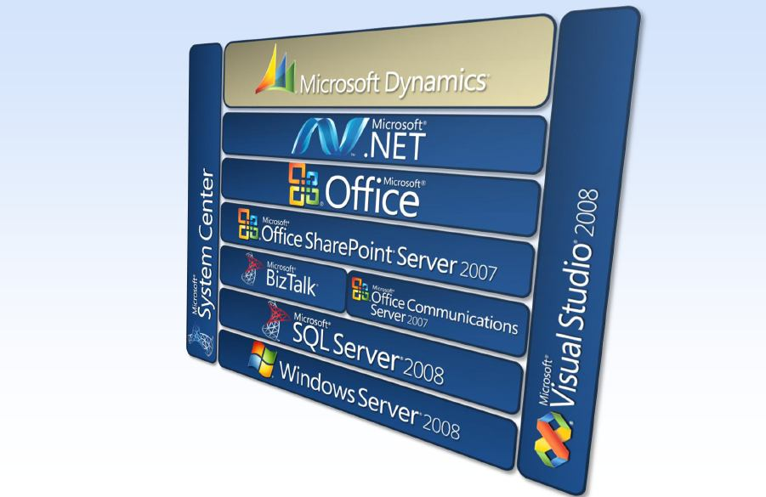






Интегриран бизнес модел
Бизнес визия и
Бизнес софтуер
Служители
и Процеси
Компания
И Екосистема

Slide 11
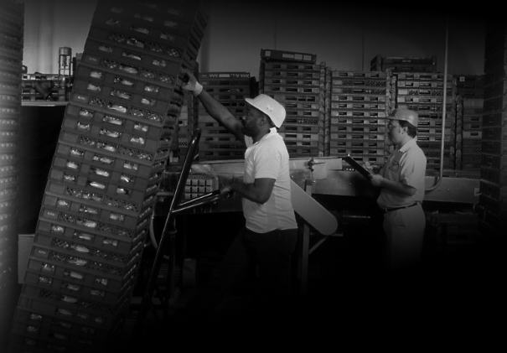





Защо Майкрософт ?
Дистрибутор
Производител
Клиент
Разработване на нови продукти
ERP &
Supply Chain
Management
Продажби, Маркетинг, Обслужване
Производство
Решения , които работят така както и хората
Интеграция свързваща организацията (-ите)
Висока възвращаемост на инвестициите
Световна партньорска система

Slide 12

Intelligent Systems Bulgaria
Microsoft Gold Certified Partner
Проекти в 8 държави
110 клиента в България
3 000 крайни потребители
50 служители сертифицирани Microsoft Dynamics Professionals
Най-успешен Microsoft Dynamics партньор за България за FY2007, FY2008 и FY2009

Slide 13




























































Microsoft Dynamics Клиенти

Slide 14
Retail Future Vision
Video …

Slide 15


